Slide 1
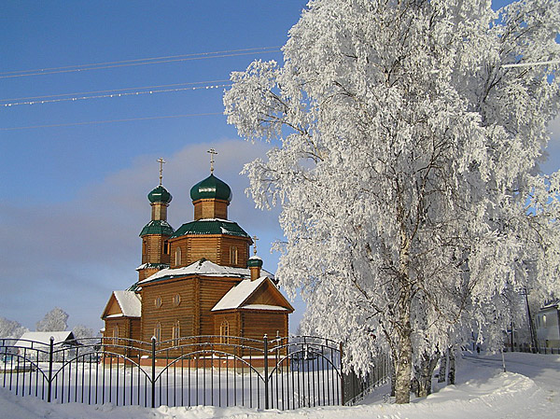
Александровское сельское поселение

Slide 2
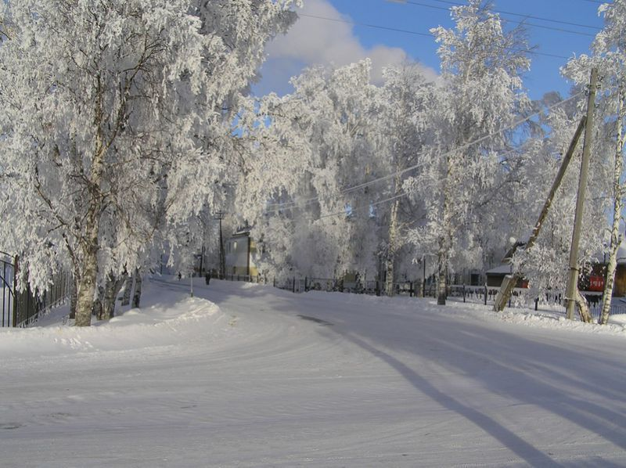
Бюджета для граждан 2024 год и плановый период
2025 и 2026 годов.

Slide 3
Представляем Вашему вниманию «Бюджет для граждан», который познакомит вас с основными положениями бюджета Александровского сельского поселения на 2024год и плановый период 2025 и 2026 годы.
Граждане — и как налогоплательщики, и как потребители общественных благ — должны быть уверены в том, что передаваемые ими в распоряжение государства средства используются прозрачно и эффективно, приносят конкретные результаты как для общества в целом, так и для каждой семьи, для каждого человека.
Формирование бюджета Александровского сельского поселения осуществлялось в соответствии с Бюджетным кодексом Российской Федерации, Положением «О бюджетном процессе в муниципальном образовании «Александровское сельское поселение», утвержденным решением Совета Александровского сельского поселения от 15.05.2013 года № 54-13-11п и другими нормативно-правовыми актами.
При формировании проекта бюджета поселения учитывались принятые федеральные законы, предусматривающие внесения изменений в бюджетное и налоговое законодательство.
В проекте бюджета поселения обеспечено соблюдение принципов бюджетной системы, основными из которых является:
- обеспечение сбалансированности бюджета;
- исполнения действующих и принимаемых расходных обязательств;
- расширение сферы применения программно-целевого принципа;
- повышение качества и доступности предоставления муниципальных услуг, оказываемых муниципальными учреждениями поселения; решение других задач бюджетной политики, сформулированных в соответствии с основными направлениями бюджетной и налоговой политики Александровского сельского поселения на 2024 год и плановый период 2025 и 2026 годов.

Slide 4
Доходы бюдета МО «Александровское сельское поселение»
Доходы бюджета поселения сформированы в соответствии с бюджетным законодательством Российской Федерации, законодательством о налогах и сборах и законодательством об иных обязательных платежах.
С учетом финансовой помощи из бюджетов других уровней, доходы спрогнозированы :
в 2024 году в сумме 100 393,592 тыс. рублей
в 2025 году в сумме 76 014,470 тыс. рублей
в 2026 году в сумме 77 534,640 тыс. рублей

Slide 5
На 2024-2026 годы налоговые и неналоговые доходы запланированы в следующих объёмах:
- в 2024 году в сумме 53 506,342 тыс. рублей
- в 2025 году в сумме 53 521,250 тыс. рублей
- в 2026 году в сумме 56 829,840 тыс. рублей

Slide 6
Особенности расчётов поступлений по доходным источникам
Представляем Вашему вниманию развернутые доходы 2024 года
1 Налоговые доходы
Налоговые доходы бюджета поселения формируются за счет средств от уплаты федеральных и местных налогов и сборов по нормативам, установленным законодательными актами Российской Федерации и субъектов Российской Федерации.
На 2024 год налоговые доходы запланированы в сумме 46 308,200 тыс. рублей:
1.1 Налог на доходы физических лиц-поступление налога на доходы физических лиц в бюджет поселения спрогнозирован в 2024 году в сумме 34 680,980 тыс. рублей;
1.2 Единый сельскохозяйственный налог -план поступления данного вида доходов в 2024 году составляет 37,336 тыс. рублей;
1.3 Налог на имущество физических лиц-план поступления данного вида доходов сформирован на основании прогноза, предоставленного УФМС России по Томской области № 8, и составляет в 2024 году в сумме 1899,4 рублей;
1.4 Земельный налог-по данным прогноза налоговой службы ожидается поступление данного вида налога в 2024 году на сумму 4764,800 тыс. рублей;
1.5 Акцизы по подакцизным товарам-прогноз поступлений определён Департаментом финансов Томской области и составляет на 2024 год 2396,000 тыс. рублей.

Slide 8
2. Неналоговые доходы
Ожидаемое исполнение неналоговых доходов бюджета поселения в 2024 году оценивается в объёме 2 592,540 тыс. рублей.
Основными источниками формирования доходов, входящими в состав раздела «Доходы от использования имущества, находящегося в муниципальной собственности» являются:
2.1 Доходы от арендной платы за имущество в 2024 году в сумме
2 332,540 тыс. рублей;
2.2 Прочие поступления от использования имущества составляет в 2024 году в сумме 260,00 тыс. рублей.

Slide 10
3. Безвозмездные поступления из бюджетов других уровней
Безвозмездные поступления из бюджетов других уровней на 2024 год составляют 24 714,500 тыс. рублей в том числе:
Дотации бюджетам сельских поселений на поддержку мер по обеспечению сбалансированности бюджетов в сумме 9 022,600 тыс. рублей;
Дотации бюджетам сельских поселений на выравнивание бюджетной обеспеченности из бюджетов муниципальных районов в сумме 11 423,400 тыс. рублей;
Дотации бюджетам сельских поселений на выравнивание бюджетной обеспеченности из бюджетов муниципальных районов в сумме 4 268,500
На осуществление первичного воинского учета на территориях, где отсутствуют военные комиссариаты – 728,300 тыс. рублей;
На обеспечение жилыми помещениями детей-сирот, детей, оставшихся без попечения родителей, а так же детей, находящихся под опекой (попечительством), не имеющих закрепленного жилого помещения–1 124,300 тыс. рублей;
Субсидии на реализацию ГП "Формирование комфортной городской среды" – 185,320 тыс. рублей;
Субсидия на реализацию государственной программы "Формирование комфортной городской среды Томской области на 2018-2022 годы« -5991,998 тыс. руб;
на участие в реализации мероприятий "Формирование комфортной городской среды" (софинансирование)-885,000тыс. руб;
Мероприятия по обеспечению населения Томской области чистой водой (поставка ВОК) -140,000 тыс.руб;
на мероприятия по обеспечению населения Александровского района чистой питьевой водой (обслуживание станции водоочистки)- 254,478 тыс.руб;
на возмещение расходов за воду, использованную для тушения пожаров-27,300 тыс. руб;
на государственную экспертизу ПСД "Водоснабжение южной части села»-379,620 тыс. руб.
на государственную экспертизу ПСД "Водоснабжение южной части села"- 599,000 тыс. руб.
на изменение схемы освещения в ночное время с. Александровское-350,000 тыс. руб
на бустройство Аллеи памяти в парковой зоне с. Александровское Александровского района Томской области-850,000тыс.руб;
на организацию ликвидации несанкционированных свалок, вывоз крупногабаритного мусора-6251,000тыс. руб.
на ремонт автомобильных дорог общего пользования местного значения-9890,0000 ты. руб.
на ремонт автодороги-5200,526 тыс. руб.
организацию перевозок тел (останков) умерших или погибших в места проведения патологоанатомического вскрытия, судебно-медицинской экспертизы - 615,000 тыс. руб.

Slide 12
Расходы бюджета МО «Александровского сельского поселения»
Расходы бюджета муниципального образования «Александровское сельское поселение на 2024 год и плановый период 2025 и 2026 годы рассчитан в соответствии с основными направлениями бюджетной и налоговой политики.
Представляем Вашему вниманию развернутые расходы на 2024 год, которые составляют 100 393,592 тысяч рублей.
За базу для формирования действующих расходных обязательств на 2024 год приняты показатели сводной бюджетной росписи на 01 сентября 2023 года с учётом их уточнения по единой методике:
- исключить расходы, производимые по разовым решениям.
- уточнить ассигнования на принятые обязательства с учётом прекращающихся расходных обязательств срока действия и изменение контингента получателей.
Ассигнования на увеличение действующих и установление новых расходных обязательств на 2024 год предусматриваются в пределах, имеющихся для их реализации финансовых ресурсов в рамках установленных бюджетным законодательством ограничений.
Проект бюджета поселения на 2024 год формируется в рамках муниципальных программ. В принимаемых расходных обязательствах на 2024 год учтены ассигнования на реализацию действующих 13 муниципальных программ (далее МП).
Ассигнования на реализацию муниципальных программ предусмотрены в 2024 году в сумме 77508,138тыс. рублей (77 % от общего объёма расходов);
Перечень и объёмы финансирования муниципальных программ на 2024 год:

Slide 13
№ п/п | Наименование | Сумма
 |  | тыс. руб.
 | Общий объем финансирования | 79 958,124
1 | Муниципальная программа "Формирование современной городской среды на территории Александровского сельского поселения на 2023-2027 годы" | 7 212,317
2 | Муниципальная программа "Вырубка аварийных деревьев на территории Александровского сельского поселения на 2023 - 2027 годы" | 150,000
3 | Муниципальная программа "Капитальный ремонт, содержание, обслуживание жилых помещений муниципального жилищного фонда Александровского сельского поселения и развитие жилищного хозяйства на 2019-2025 годы с перспективой до 2030 года" | 985,000
4 | Муниципальная программа "Комплексное развитие систем коммунальной инфраструктуры на территории Александровского сельского поселения на период 2024 -2027 годы и на перспективу до 2035 года" | 2050,398
5 | Муниципальная программа "Социально - экономического развития Александровского сельского поселения на 2021 - 2030 годы" | 32410,550
6 | Муниципальная программа "Благоустройство Александровского сельского поселения на 2021 - 2024 годы" | 13346,179
7 | Муниципальная программа ""Энергосбережение и повышение энергетической эффективности Александровского сельского поселения Александровского района, Томской области на 2020 – 2026 годы"" | 300,000
8 | Муниципальная программа "Социальная поддержка населения Александровского сельского поселения на 2021 -2025 годы" | 2976,167
9 | Муниципальная программа "О проведение работ по уточнению записей в похозяйственных книгах на территории Александровского сельского поселения на 2023 - 2027 годы" | 250,000
10 | Программа комплексного развития транспортной инфраструктуры на территории Александровского сельского поселения на 2016-2032 годы | 17 210,526
11 | Муниципальная программа "Обеспечение пожарной безопасности на территории муниципальное образования "Александровское сельское поселение" на 2019-2023 годы" | 136,000
12 | Муниципальная программа "Организация временой занятости несовершеннолетних подростков на территории Александровского сельского поселенния на 2021-2024 годы" | 350,000
13 | Муниципальная программа "Патриотическое воспитание молодых граждан на территории Александровского сельского поселения на 2024-2029 годы" | 131,000

Slide 14
В соответствии с 244-ФЗ «О внесении изменений в Бюджетный кодекс и отдельные законодательные акты Российской Федерации», на основании Решения Совета Александровского сельского поселения от 16.10.2013 года № 91-13-16п с 1 января 2014 года создан муниципальный дорожный фонд муниципального образования «Александровское сельское поселение» Бюджетные ассигнования дорожного фонда запланированы на 2024 год 17 210,526 тыс. рублей
Структура расходов бюджета поселения по функциональной классификации расходов представлена в следующей таблице.

Slide 15
Общий объём расходов бюджета поселения в 2023 году
Раздел | Наименование показателей | Сумма 2023 год, тыс. рублей
0100 | Общегосударственные расходы | 28 891,661
0200 | Национальная оборона | 728,300
0300 | Национальная безопасность и правоохранительная деятельность | 136,000
0400 | Национальная экономика | 18115,526
0500 | Жилищно-коммунальное хозяйство | 18142,894
0600 | Охрана окружающей среды | 6251,000
0800 | Культура | 18277,800
1000 | Социальная политика | 2252,300
1100 | Физическая культура и спорт | 6867,700
1200 | Средства массовой информации | 900,00
 | Итого расходов | 100 563,182

Slide 16
Особенности формирования бюджета по разделам функциональной классификации

Slide 23
Для соблюдения принципа полноты отражения доходов, расходов и источников финансирования дефицита бюджета, установленного ст. 32 Бюджетного кодекса Российской Федерации, в ведомственной структуре отражены расходы по следующим получателям средств бюджета поселения:
Совет Александровского сельского поселения;
Администрация Александровского сельского поселения;
Источники финансирования дефицита бюджета поселения
Бюджет муниципального образования «Александровское сельское поселение» на 2024 год сбалансированный.
В источниках финансирования дефицита бюджета планируется привлечение бюджетных кредитов и (или) кредитов в кредитных организациях на покрытия временно кассовых разрывов, возникающих при исполнении бюджета.
Муниципальный долг Александровского сельского поселения
В соответствии с Программой муниципальных внутренних заимствований и Программой муниципальных гарантий на 4год установлен предельный объем муниципального внутреннего долга, который не превышает утвержденный общий годовой объем доходов бюджета поселения, предельный объем муниципальных заимствований не превышает сумму, направляемую в текущем финансовом году на финансирование дефицита бюджета и погашение муниципальных долговых обязательств.
Верхний предел муниципального внутреннего долга на 1 января 2024 года установлен в сумме 0,0 тыс. рублей, в том числе верхний предел долга по муниципальным гарантиям 0,0 тыс. рублей.

Slide 24
Спасибо за внимание!!!

